Slide 1
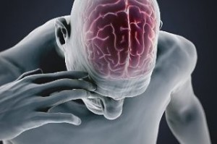
Что нужно знать об инсульте

Slide 2
Бешеный ритм жизни и плохая экология ведут к развитию огромного количества болезней, одной из которых является инсульт. Свыше 30% людей, перенесших это заболевание, нуждаются в посторонней помощи, порядка 20% не могут передвигаться самостоятельно и лишь 8% после болезни возвращаются к нормальному образу жизни. Болезнь довольно быстротечна. Именно поэтому важно знать основные аспекты заболевания, чтобы своевременно оказать помочь пострадавшему и предотвратить тяжелые последствия

Slide 3
Что такое инсульт?
Прежде всего, необходимо разобраться и охарактеризовать, что из себя представляет данная болезнь.
Инсульт- острое нарушение мозгового кровообращения (ОНМК) или, иными словами, апоплексический удар, который приводит к прекращению подачи кислорода и питательных веществ в мозг человека.
Как уже говорилось ранее, болезнь весьма скоротечна и вскоре после удара начинается отмирание клеток и тканей мозга.
Для оказания оперативной и действенной помощи каждый человек должен знать симптоматику и проявления заболевания.

Slide 4
Разновидности инсультов
На сегодняшний день различают два вида инсульта: ишемический и геморрагический.
Заболевания могут затрагивать левую или правую сторону организма, в зависимости от этого подразделяются на левосторонний и правосторонний инсульты.
Ишемический инсульт встречается наиболее часто, на его долю приходится 9 из 10 пострадавших.
Ишемический инсульт характеризуется образованием тромба, который закупоривает сосуд или капилляр и блокирует подачу кислорода в мозг.

Slide 5
По месту образования тромба разделяют тромботический и эмболический инсульты. При тромботическом инсульте тромб образуется непосредственно в одной из артерий, питающих мозг. Такая болезнь возможна на участках артерий, закупоренных жировыми отложениями (пораженных атеросклерозом). Эмболический инсульт характеризуется тем, что тромб образуется в других кровеносных сосудах и лишь после образования попадает в более узкие сосуды. Появлению таких скоплений крови в сердце может способствовать нерегулярное сердцебиение.

Slide 6
Геморрагический инсульт – это вид кровоизлияния, при котором происходит разрыв какого-либо сосуда. Как правило, к этому виду инсульта приводят аневризмы (истонченные стенки сосудов) и влекут за собой образование гематомы в месте разрыва сосуда. Оценка размеров и состояния данного образования позволит спрогнозировать течение болезни и возможность возврата к нормальной жизни.

Slide 7
По месту воздействия разделяют два вида геморрагического инсульта: Кровоизлияние внутри мозга – образуется при утечке крови из сосуда в окружающие ткани и повреждении клеток. Причиной такого кровоизлияния, как правило, становится хроническая гипертония. Субарахноидальное кровоизлияние – протекает в артериях, расположенных на поверхности мозга. Кровь заполняет пространство между мозгом и костями черепного свода, вызывая сильную головную боль. Такая боль может стать сигналом наступления инсульта.

Slide 8
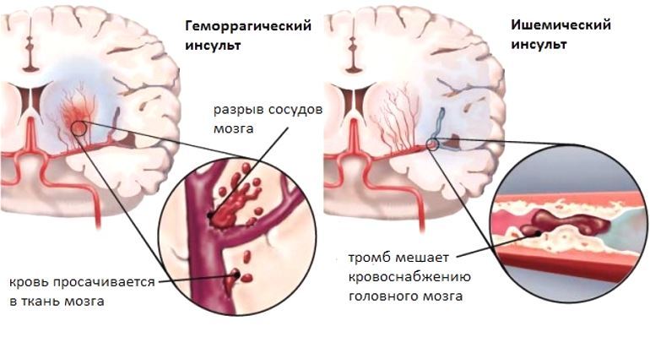

Slide 9
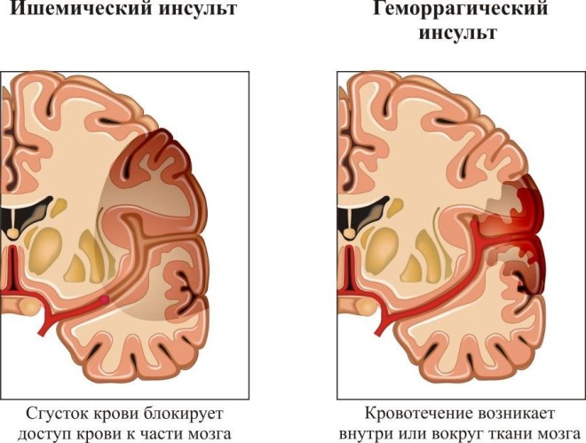

Slide 10
Говоря об инсульте, необходимо обозначить его острую фазу. За 5-8 минут формируется ядро из поврежденных клеток; Следующей стадией является увеличение области метаболических изменений вокруг ядра инфаркта; За 90 минут увеличивается на 50%; За 6 часов – на 80%.

Slide 11
Также существует такое понятие как повторный инсульт. Свидетельствует о возможности повторения удара. Основной причиной являются перенесенные болезни головного мозга, а также недостаточный контроль за течением заболевания после удара.

Slide 12
Основные причины инсульта ишемия – нарушенное кровоснабжение; эмболия – закупорка сосудов; атерома – дегенеративное изменение стенок сосудов; тромбоз – образование внутри сосудов сгустков крови; кровоизлияние внутри мозга.

Slide 13
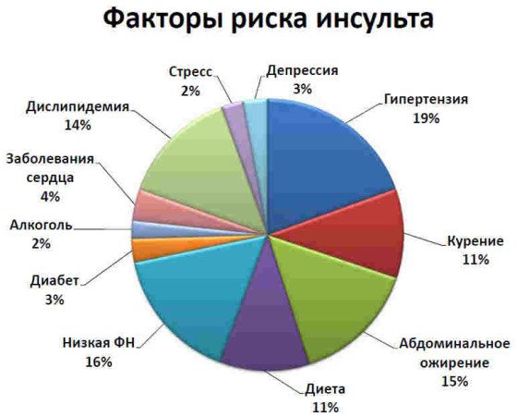

Slide 14
существуют общие факторы риска, которые свидетельствуют о необходимости медицинского обследования: -Возрастная группа 50+; -Склонность к ожирению, избыточный вес; -Повышенный уровень холестерина; -Высокое артериальное давление; -Атеросклероз;

Slide 15
-Сахарный диабет, заболевания эндокринной системы; -Боли в сердце, учащенное сердцебиение; -Самолечение -Вредные привычки (курение, алкоголизм) -Наследственность, наличие родственников, перенесших инсульт.

Slide 16
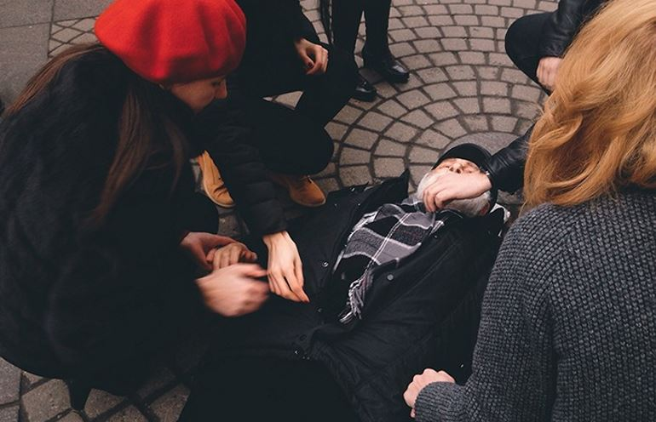
Симптомы инсульта

Slide 17
В зависимости от локализации очага инсульта симптомы могут быть как единичные, так и представлены комбинацией нескольких из нижеперечисленных симптомов: -нарушение сознания (от простой заторможенности до комы-полного отсутствия сознания и реакции) -нарушение речи ( нарушение понимания речи, отсутствие собственной речи, либо Речь становится невнятной, нечеткой, «каша во рту»); -нарушение двигательной функции (от потери силы в конечностях до полного отсутствия движения в них- парализации, перекос лица). Наиболее часто при инсульте возникает нарушение силы в одноименных конечностях- правых или левых. - нарушение координации (неустойчивость, нечеткость движений) -отсутствие чувственных реакций, чаще в половине тела и лица (реакция на боль, прикосновение); - отсутствие контроля над тазовыми функциями (непроизвольное мочеиспускание)

Slide 18
Помимо характерных для инсульта симптомов в той или иной степени присутствуют и «общие симптомы» -ОБЩАЯ СЛАБОСТЬ -ГОЛОВНАЯ БОЛЬ -ГОЛОВОКРУЖЕНИЕ -ТОШНОТА -РВОТА -МОЖЕТ ПОВЫШАТЬСЯ ТЕМПЕРАТУРА, -ЧАСТО ПОВЫШАЕТСЯ АРТЕРИАЛЬНОЕ ДАВЛЕНИЕ, УРОВЕНЬ САХАРА КРОВИ

Slide 19
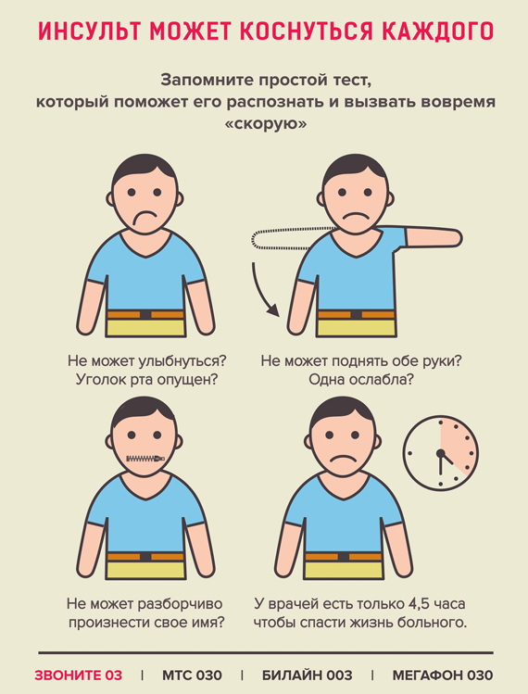
Описанные выше симптомы могут проявляться в разной степени, поэтому у медиков существует простейший тест для определения наступления инсульта. Основные принципы этого теста должен знать каждый, чтобы ОКАЗАТЬ дОВРАЧЕБНУЮ ПОМОЩЬ ПАЦИЕНТУ С НАРУШЕНИЕМ МОЗГОВОГО КРОВООБРАЩЕНИЯ.

Slide 20
Тест УЗП (улыбка, заговорить с больным, попросить поднять руку): У — Самым простым методом определения удара является улыбка. Необходимо попросить человека улыбнуться и оценить симметричность улыбки. При инсульте половина лица будет неподвижна, один из уголков губ приподнят вверх, а другой опущен.

Slide 21
З – Также необходимо заговорить с пострадавшим. При инсульте с речью возникают проблемы, и человеку будет затруднительно отвечать на ваши вопросы. Попытки показать язык также дадут искривление лица. П – Попросить больного поднять вверх одновременно обе руки и подержать так 10 секунд. У пораженного инсультом пациента, руки будут подниматься не симметрично, одна рука будет подниматься медленней другой. Удерживать руки поднятыми будет также крайне сложно.

Slide 22
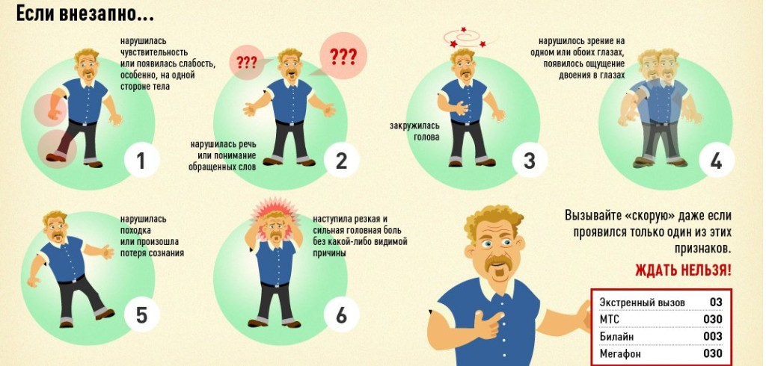

Slide 23
Первая помощь после инсульта
Первым пунктом в оказании помощи больному будет звонок в скорую помощь с описанием ситуации диспетчеру, необходимо также описать увиденные симптомы. Никакие действия, предпринятые самостоятельно, не могут заменить врачебной помощи.
Однако существует ряд простых шагов, которые могут значительно облегчить состояние человека во время ожидания:
Прежде всего, необходимо уложить человека на ровную поверхность. Голова должна быть немного приподнята по отношению к туловищу. Для этой цели можно использовать подушку или любые подручные средства.

Slide 24
Если человек находится в закрытом помещении, необходимо обеспечить достаточный приток воздуха. Также необходимо расстегнуть одежду и освободить грудную клетку для облегчения дыхания. При появлении тошноты, голову больного поворачивают набок, чтобы избежать попадания рвотных масс в дыхательные пути. Также необходимо проводить замеры давления с интервалом в 15 минут и сообщить врачам о полученных результатах. Все время оказания помощи необходимо сохранять спокойствие (по крайней мере, видимое), чтобы не напугать больного и не усугубить его состояние.

Slide 25
Профилактика заболевания после определенного возраста
инсульт может иметь огромную череду неприятных последствий вплоть до инвалидности. Именно поэтому очень важно заниматься профилактикой возникновения заболевания.
Перейдя черту возраста в 55 лет, не стоит пренебрегать следующими правилами:
-Ежегодно проходить кардиологическое обследование с кардиограммой.
-Выяснить норму своего давления и следить, чтобы оно оставалось в пределах допустимого.
-Наблюдать за частотой пульса.
-Сдавать кровь на сахар и холестерин как минимум 1 раз в год.

Slide 26
-Отказаться от курения. -Не злоупотреблять алкоголем -Уменьшить потребление жирной пищи и поваренной соли. -Включить в рацион как можно больше свежих фруктов и овощей. -Не переедать, покидать стол с ощущением легкости, не есть после восьми вечера. -Вести активный образ жизни, выполнять легкую зарядку.

Slide 27
Такие нехитрые правила способны продлить вашу жизнь и вывести ее на качественно новый уровень.

Slide 28
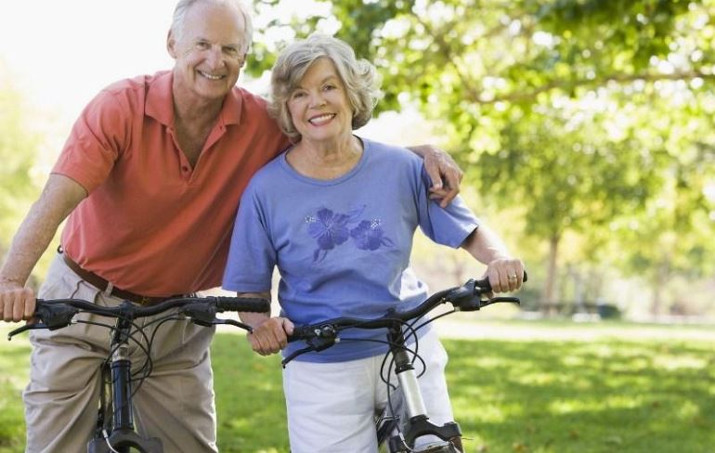
Спасибо за внимание

